Slide 1
선잠
30420 이준호/30422 정상윤
Notes:
선잠:깊이 들지 못하거나 흡족하게 이루지 못한 잠

Slide 2
소개
게임 콘셉트
게임 플랫폼
타깃 사용자
게임 장르
주요 캐릭터/유닛
수익 모델
Notes:
심리적 공포
PC
퍼즐, 공포를 좋아하는 누구나
퍼즐, 방탈출
공장 숙소에서 지내는 공장 노동자
게임 클리어 후 후원 정도

Slide 3



시나리오
Notes:
갑작스러운 동료의 죽음, 가족도 없어 장례식마저 제대로 치뤄지지 않은
동료를 가슴에 묻고 주인공은 여느 날과 같이 일을 해야했다.
일과를 끝낸 후 피곤한 몸을 끌고 숙소로 돌아온 주인공은
제대로 씻지도 않은 채 작업복만 벗어던지고 침대에 드러누워 잠을 청했다.
스산한 기운에 눈을 떴을 때 방 안의 모습은 숙소와 비슷한, 그러나 몇년은
사람의 손길이 닿지 않아 끔찍하게 낡아버린 폐건물의 모습을 하고 있었다.

Slide 4
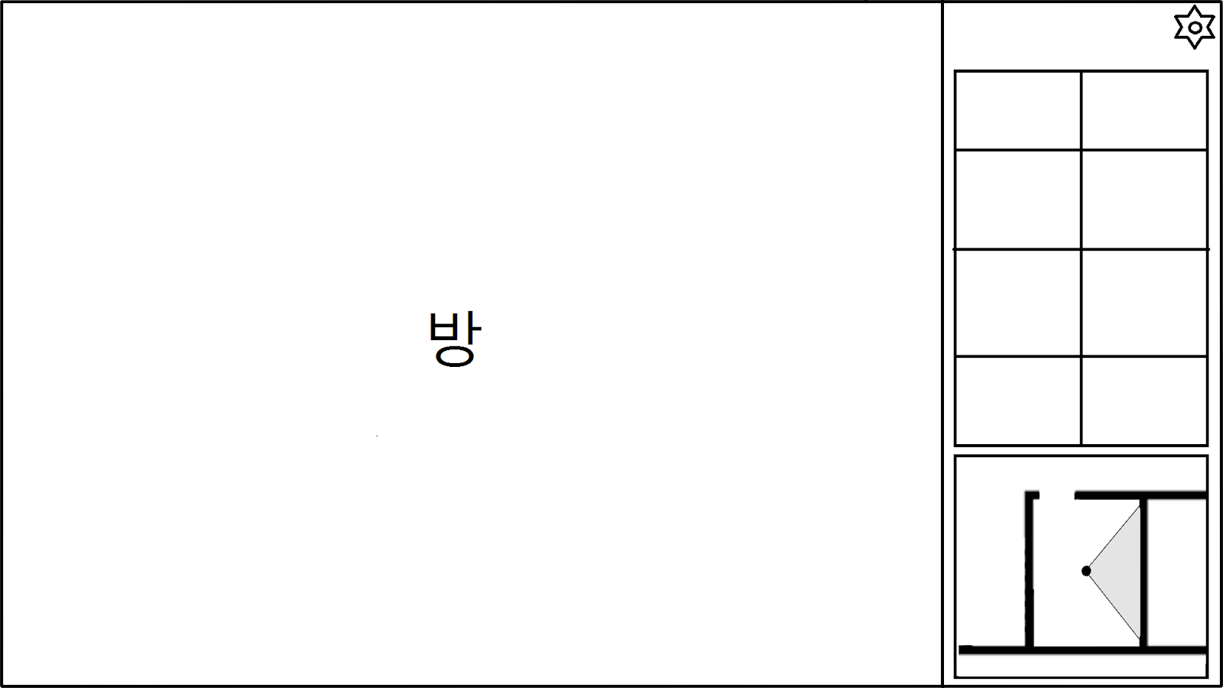
인터페이스
1
2
시야
설정
아이템창
미니맵
3
4
Notes:
1920*1080의 화면, 가로 비율을 12:4로 나눠서 12에 방 내부, 4에 UI. 우측 상단 설정 버튼, 우측 중단 템창, 우측 하단 미니맵

Slide 5
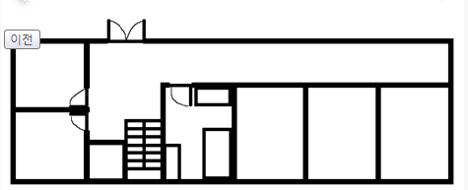
게임 방법(흐름)
Notes:
1)플레이어는 꿈에서 현실의 숙소와 비슷하게 생긴 방에 갇혀 탈출을 시도한다.
2)만약 꿈에서 충격을 받아 깨면 시점이 현실에서 바뀌고 탈출을 시도할때 도움이 될 힌트들을 찾을 수 있다.
1층 체력단련실, 식당, 계단, 엘베
2층 방4개 (세탁+샤워+화장)실, 휴게실, 계단, 엘베
3층 2층과 동일
4층 2층과 동일, 설비실

Slide 6
개발 일정
항목 | 5월 |  | 6월 |  |  |  | 7월 |  |  |  |  | 8월
 | 3 | 4 | 1 | 2 | 3 | 4 | 1 | 2 | 3 | 4 | 5 | 1
기획
세부 퍼즐 설계
맵 구현
UI 구현
저장 기능 구현
설정 구현
디자인
프로토타입 완성
버그 수정
완성

